Slide 1

Racionalizace balení ve společnosti TORMAX Production s.r.o.
Vysoká škola technická a ekonomická
v Českých Budějovicích
Autor: Petra Hozová
Vedoucí práce: Ing. Martina Hlatká
Oponent práce: Ing. Vladislav Zitrický, PhD.

Slide 2
Motivace a důvody k řešení daného problému
Praxe na pozici obalového specialisty ve výrobním podniku
Zájem o rozšíření praxe v mezinárodní kontejnerové přepravě

Slide 3
Cíl práce
Cílem práce je provést analýzu balení zboží pro kontejnerovou přepravu společnosti TORMAX Production s.r.o. Na základě vypracované analýzy navrhnout vhodná opatření, která povedou k zefektivnění celého procesu přepravy.

Slide 4
Výzkumné otázky
Je možné navýšit kapacitu kontejneru, aby bylo dodrženo maximální možné zatížení kontejneru?
Jakým způsobem ovlivní změna balení transportní náklady?

Slide 5
Metodika práce
Vizuální analýza
Sběr dat z interní dokumentace
Metoda vícekriteriálního hodnocení variant

Slide 6
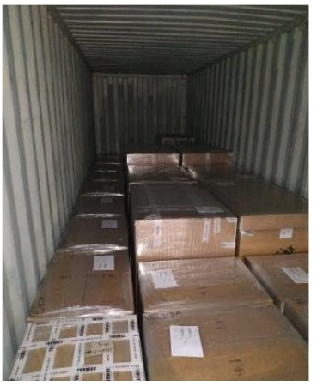
Výsledky analýzy
Nevytížená horní polovina kontejneru
Varianta ložení | Využití
Varianta č.1 – 20´ | 45%
Varianta č.1 – 40´ | 47%
Varianta č.2 – 20´ | 41%
Varianta č.2 – 40´ | 42%
Varianta č.3 – 40´ | 50%
Varianta č.4 – 40´ | 48%

Slide 7




Varianty ložení
Varianta č.1
Varianta č.2
Varianta č.3
Varianta č.4

Slide 8
Návrhy opatření
Dřevěné bedny
Stohovatelné kartonové krabice
Kritéria pro výběr:
  Cena pořízení
  Lokace dodavatele
  Termín dodání
  Skladovací prostory

Slide 9
Váhové zatížení kontejneru

Slide 10
Náklady na přepravu

Slide 11
Shrnutí
Stohovatelné kartonové krabice
Navýšení kapacity
Váhové zatížení kontejneru
Snížení četnosti odeslaných kontejnerů
Snížení přepravních nákladů
      snížení o 2 132 632 Kč

Slide 12
Otázky vedoucího a oponenta
Vedoucí práce:
    Budou Vámi navržená opatření zavedena ve firmě?
    V současné době společnost TORMAX Production s.r.o., nevyužívá při přepravě kontejnery využitelnou kapacitu. Je to z důvodu, že používala nevhodnou obalovou techniku nebo při odesílání zboží kontejneru nezaplnila z důvodu malé objednávky?

Slide 13
Otázky vedoucího a oponenta
Oponent práce:
    Jsou stohovatelné kartonové krabice vhodné pro námořní přepravu (v případě dřevěných beden to uvádíte jako výhodu)?
    Jaká byla reakce vedení společnosti na Vaše návrhy?

Slide 14
Děkuji za pozornost

